Slide 1
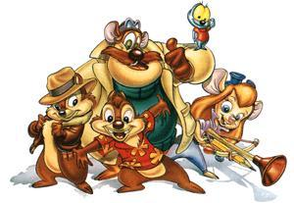
Дружбою треба дорожити !
Підготувала
практичний психолог
Яковенко Наталія Олександрівна

Slide 2

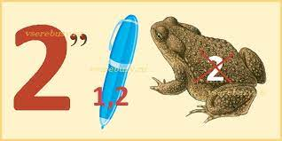
Тема нашого заняття:

Slide 3
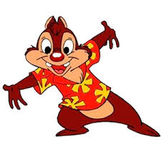
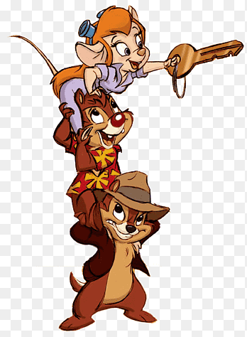
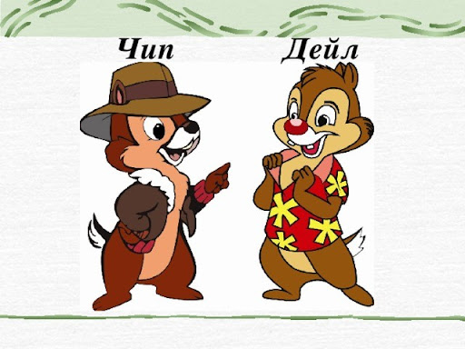
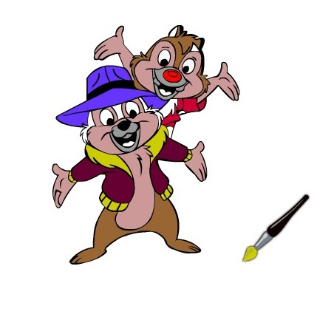
Чіп і Дейл та їх друзі.

Slide 4
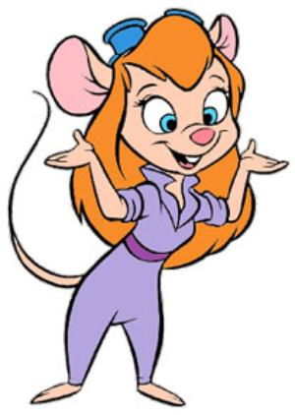
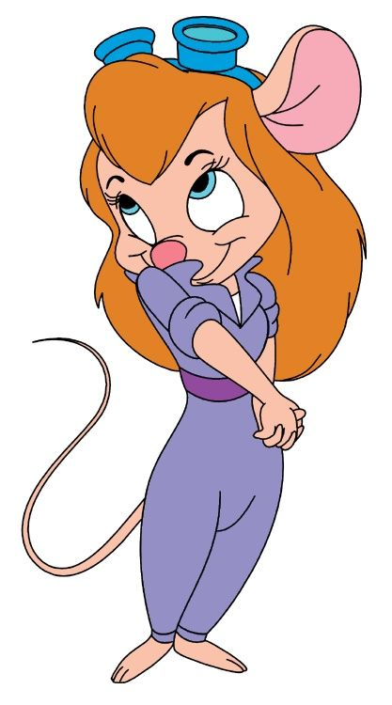
Гайка та її вправа “мікрофон”
- Що таке дружба?
- Яким має бути друг?
- Які якості повинен мати друг?
- А чи є у вас друзі серед однокласників?
- Чи можете ви назвати себе справжнім другом?

Slide 5
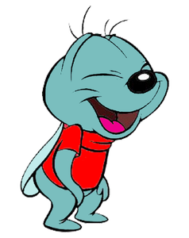
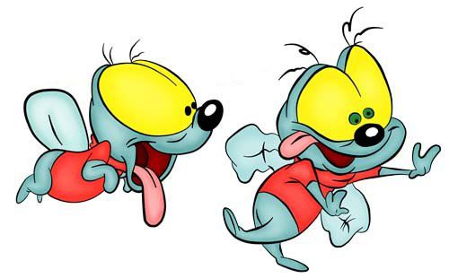
Вжик та його вправа “Плутанка”:
(“знайомий”, “приятель”, “товариш”, “друг”)
- Людина, з якою ви просто вітаєтесь у дворі, на вулиці, в магазині ви скажете, що він ....
- Людина, з якою можна поділитися таємницями, хто підтримає тебе в тяжку хвилину ви скажете, що він .....
- Про однокласника який перебуває з вами пліч-о-пліч досить тривалий відрізок вашого життєвого шляху, скажете що він .....
- Людина, з якою хто-небудь перебуває в дружніх, товариських стосунках, скажете що він ......

Slide 6
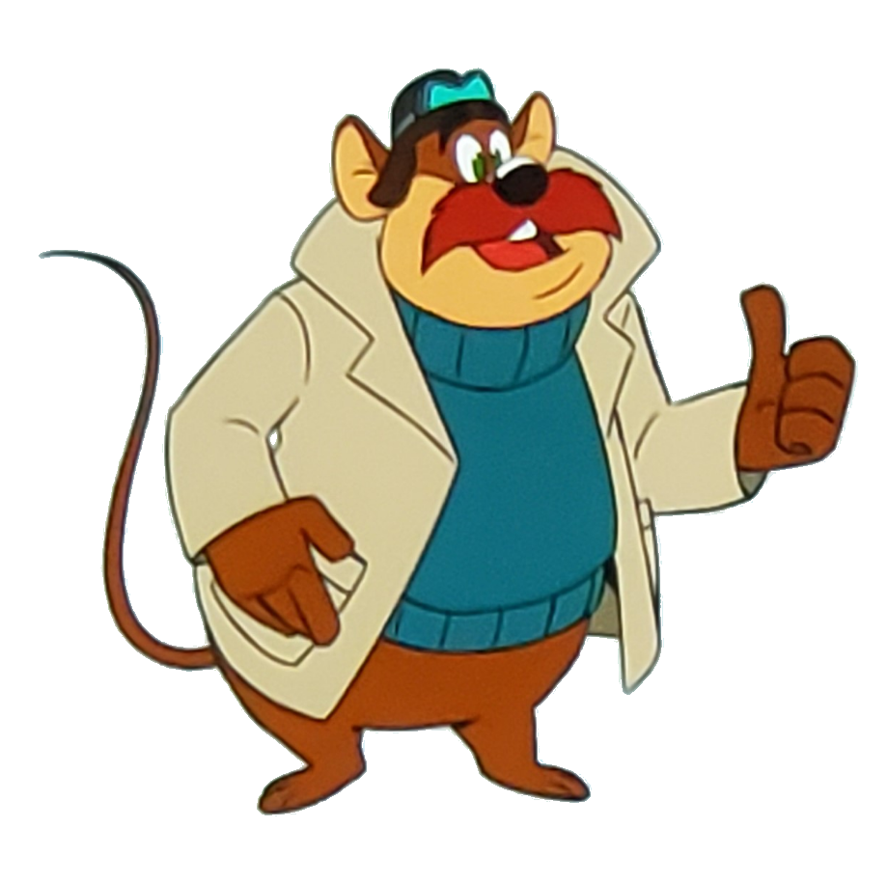
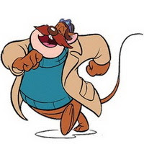
Рокфор та вікторина “Дружні якості”
- добрий,
- дбайливий,
- розважливий,
- чуйний,
- заздрісний,
- брехливий,
- черствий,
- злий,
- ласкавий,
- щирий,
- вихований,
- комунікабельний,
- агресивний,
- дбайливий,
- підлий,
- жадібний,
- вірний,
- щедрий,
- уважний

Slide 7
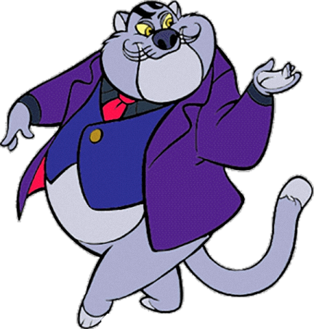
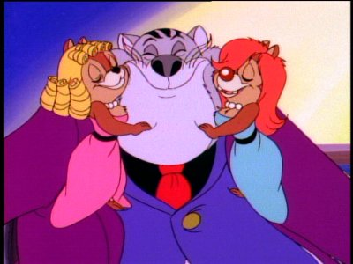

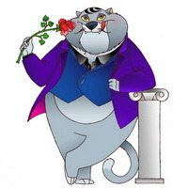
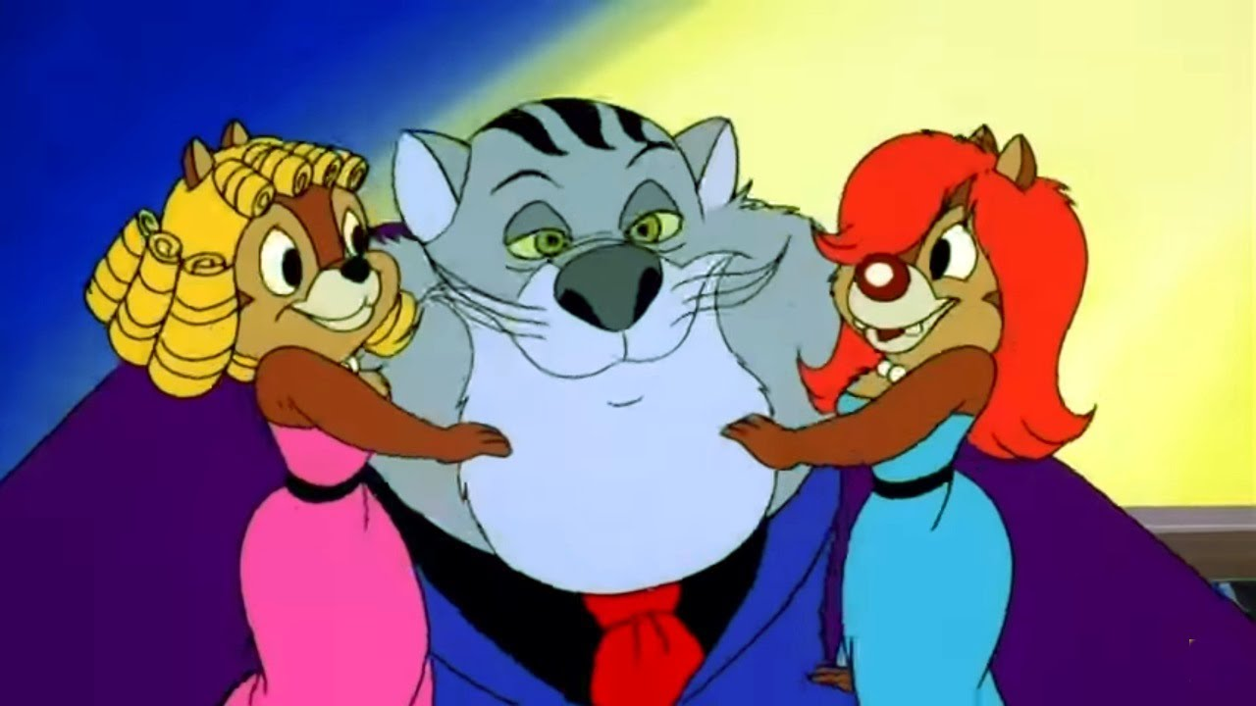
Товстопуз підготував для вас ігру
“Спробуй зрозумій мене”

Slide 8

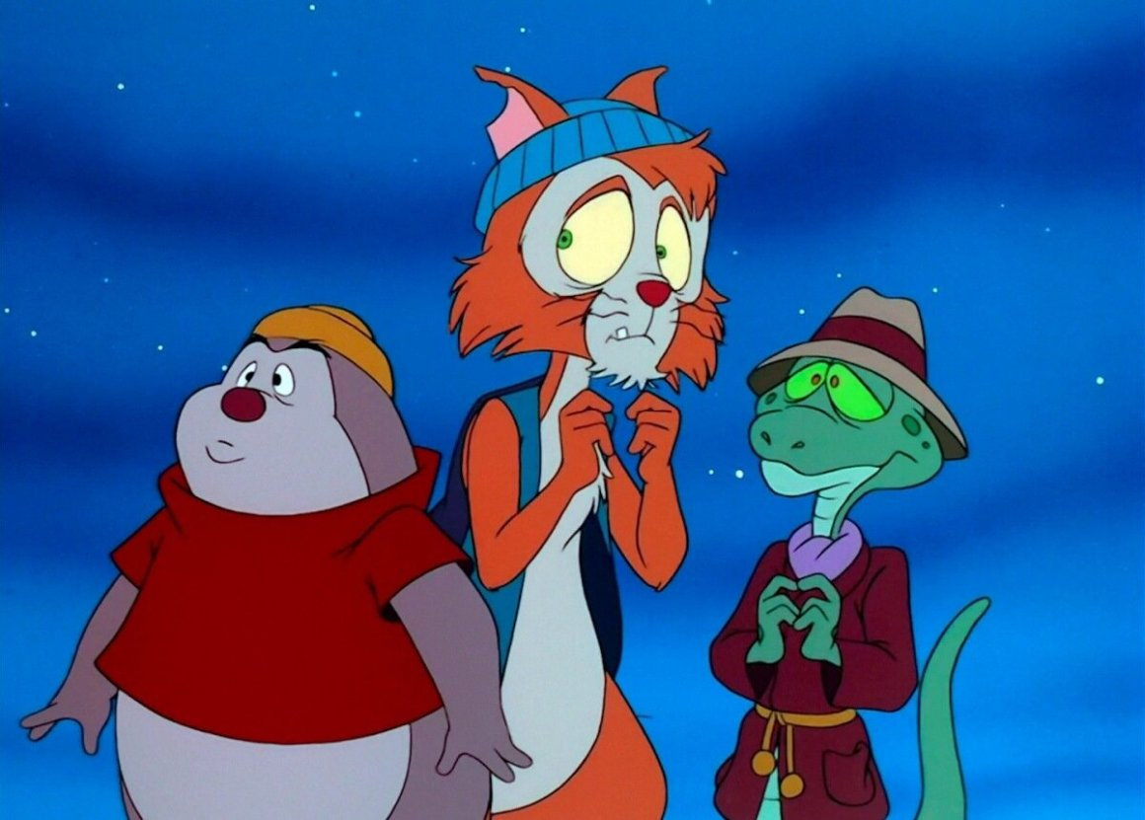
Банда Товстопуза та вправа “Намалюй свого друга”
- Нам дуже цікаво дізнатись, як саме виглядає твій справжній друг і тому ми пропонуємо його намалювати!

Slide 9
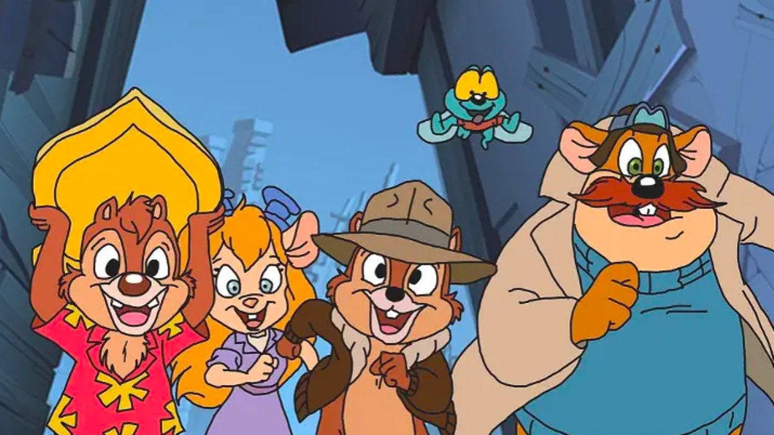
В житті усім потрібна дружба,
І для розваг, і для журби, й для служби,
Із другом легше в світі жити,
Але й дружити треба вміти.
Слід другові допомагати,
В пригоді завжди захищати,
Слід жарти друга розуміти,
І самому жартувати вміти.
Коли ж якесь непорозуміння,
Потрібно виявить терпіння,
При сварці — швидше помиритись,
Не варто з друзями сваритись!

Slide 10
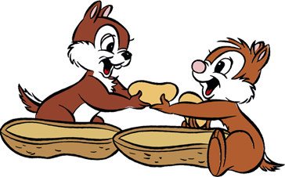
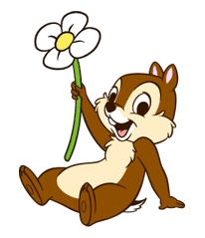
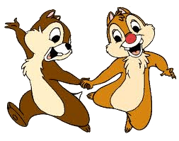
Герої мультфільму дуже задоволені вашими відповідями та дякують за позитивні емоції

